Slide 1
Соотношения между сторонами и углами прямоугольного треугольника. Решение задач.

Slide 2
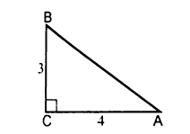
Решение задач (устно)

Slide 3
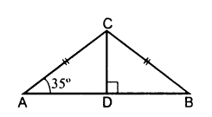
Решение задач (устно)

Slide 4
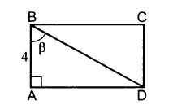
Решение задач (устно)

Slide 5
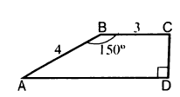
Решение задач (устно)

Slide 6
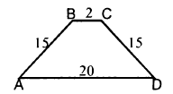
Решение задач (устно)

Slide 7
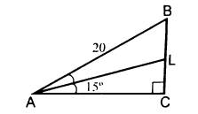
Решение задач (устно)

Slide 8
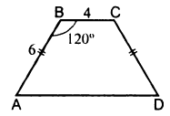
Решение задач (письменно)
1)

Slide 9
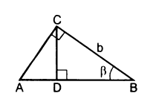
Решение задач (письменно)
2)

Slide 10
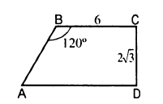
Решение задач (письменно)
3)

Slide 11
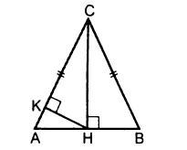
Решение задач (письменно)
4)

Slide 12
Самостоятельная работа. №1
Вариант 1 | Вариант 2

Slide 13
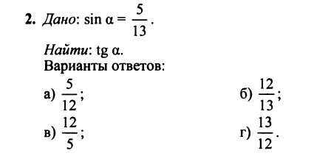
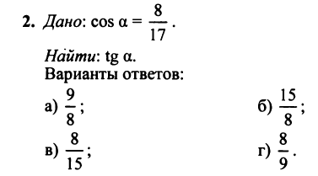
Самостоятельная работа. №2
Вариант 1 | Вариант 2

Slide 14
Самостоятельная работа. №3
Вариант 1 | Вариант 2

Slide 15
Самостоятельная работа. №4
Вариант 1 | Вариант 2

Slide 16
Домашнее задание

